Slide 1
Metodología para
Aplicaciones en
Inteligencia Artificial
Predicción de diabetes
Universidad Privada Antenor Orrego · Facultad de Ingeniería
Curso Inteligencia Artificial
Docente: Dr. Hernán Sagastegui Chigne
Integrantes:
Yair J. Tolentino Sandoval
David Edu Santos Barrera
Trujillo, 2026

Slide 2
Introducción y enfoque metodológico
Clasificación binaria supervisada con ocho variables y un prototipo académico. La base documental distingue el antecedente de la ejecución propia; el trabajo se organiza en datos, modelado, evaluación, interfaz y documentación.
1 · Objetivos
2 · Datos
3 · Modelos
4 · Evaluación
5 · Despliegue
6 · Seguimiento
Seis etapas conectadas: desde la definición reproducible hasta la mejora continua.

Slide 3
1 · Definir objetivos y requisitos
01
02
03
Problema y objetivo
Requisitos
Restricciones y aprobación
Clasificar registros asociados a diabetes y evaluar el prototipo.
Cargar CSV, validar entradas, entrenar, mostrar clase y evaluación.
Dataset pequeño y población específica. Alcance y criterios reproducibles; uso académico.

Slide 4
2 · Recopilación y preprocesamiento de datos
768
8
70/30
registros
entradas
partición estratificada
500 clase 0 · 268 clase 1
embarazos, glucosa, presión diastólica, pliegue cutáneo, insulina, IMC, antecedentes familiares y edad
semilla 42 · 537 entrenamiento · 231 prueba
LIMPIEZA + TRANSFORMACIÓN
Pipeline sin fuga de información
Los ceros inválidos en cinco mediciones se convierten en faltantes; 0 embarazos permanece válido. La imputación por mediana y el escalado ocurren dentro del Pipeline. Las particiones no comparten filas.

Slide 5
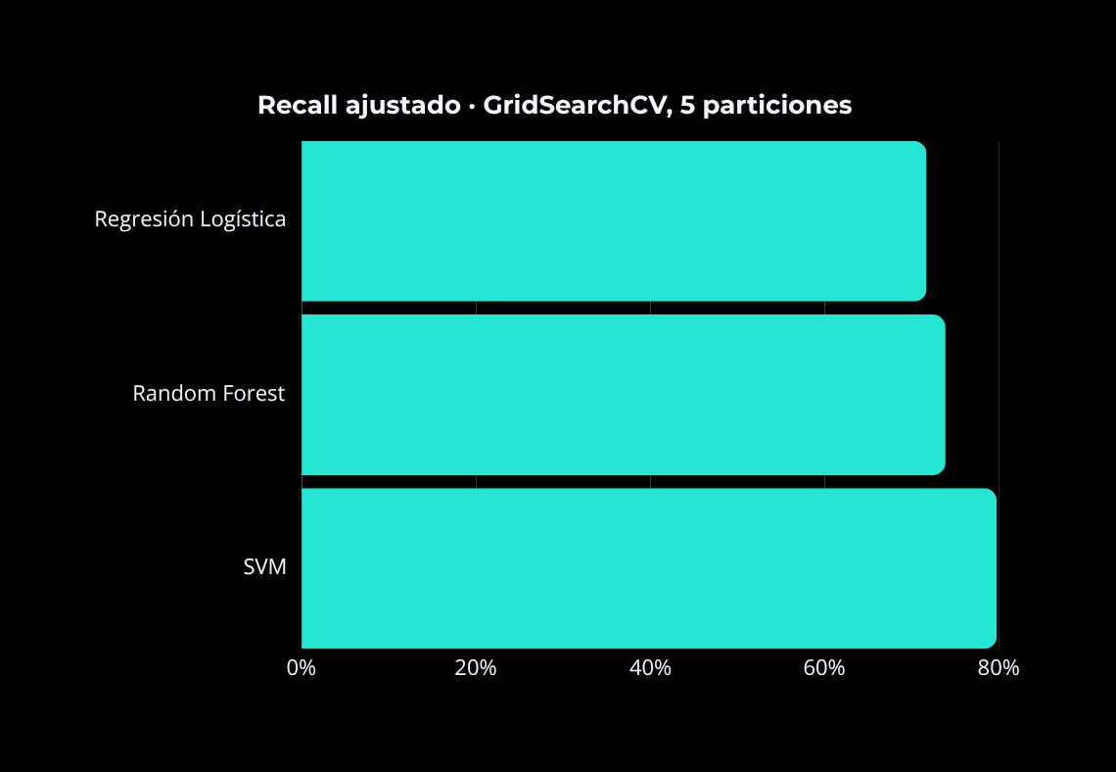
3 · Desarrollo y entrenamiento de modelos
MODELO ELEGIDO
SVM · 79.74%
C = 0.1 · gamma = scale. Selección mediante GridSearchCV con cinco particiones estratificadas.
REPRODUCIBILIDAD
Semilla 42
Guardar dependencias y parámetros. Productos: scripts, comparación y Pipeline reajustado con 537 registros, guardado en modelo_diabetes.joblib.

Slide 6
4 · Evaluación y validación
71.43%
Exactitud
56.88%
Precisión
76.54%
Sensibilidad
0.6526
F1
0.8104
AUC-ROC
Matriz propia · 231 registros
VN
103
FP
47
ANTECEDENTE · NO USAR COMO PROPIO
VN 122 · FP 29 · FN 27 · VP 53
Matriz reportada por el informe de referencia.
FN
19
VP
62
PRUEBAS FUNCIONALES + USO RESPONSABLE
Formulario, validación, resultado
Límites poblacionales; la app entrega clase 0/1. El informe propone probabilidad, pero no está implementada.

Slide 7
Código del proyecto
Flujo reproducible de archivos, desde la preparación hasta la interfaz.
preparar_datos.py
comparar_modelos.py
+ ajustar_modelos.py
evaluar_modelo_final.py
modelo_diabetes.joblib
app.py
Antes de predict(): validar entradas, conservar el orden exacto de las ocho variables y presentar la clase en la ventana de resultado.

Slide 8
5 · Despliegue
Pipeline
Joblib
app.py +
requirements.txt
GitHub
rama main
Streamlit
Community Cloud
Navegador
clase 0/1
5.1
5.2
5.3
Preparación
Organización
Verificación
Streamlit carga el Pipeline con Joblib, valida entradas y muestra la clase.
Publicación desde GitHub rama main con app.py y requirements.txt.
Pruebas de ejemplo y métricas desde navegador; comparación local, registro de fallos y tiempos como verificación.

Slide 9
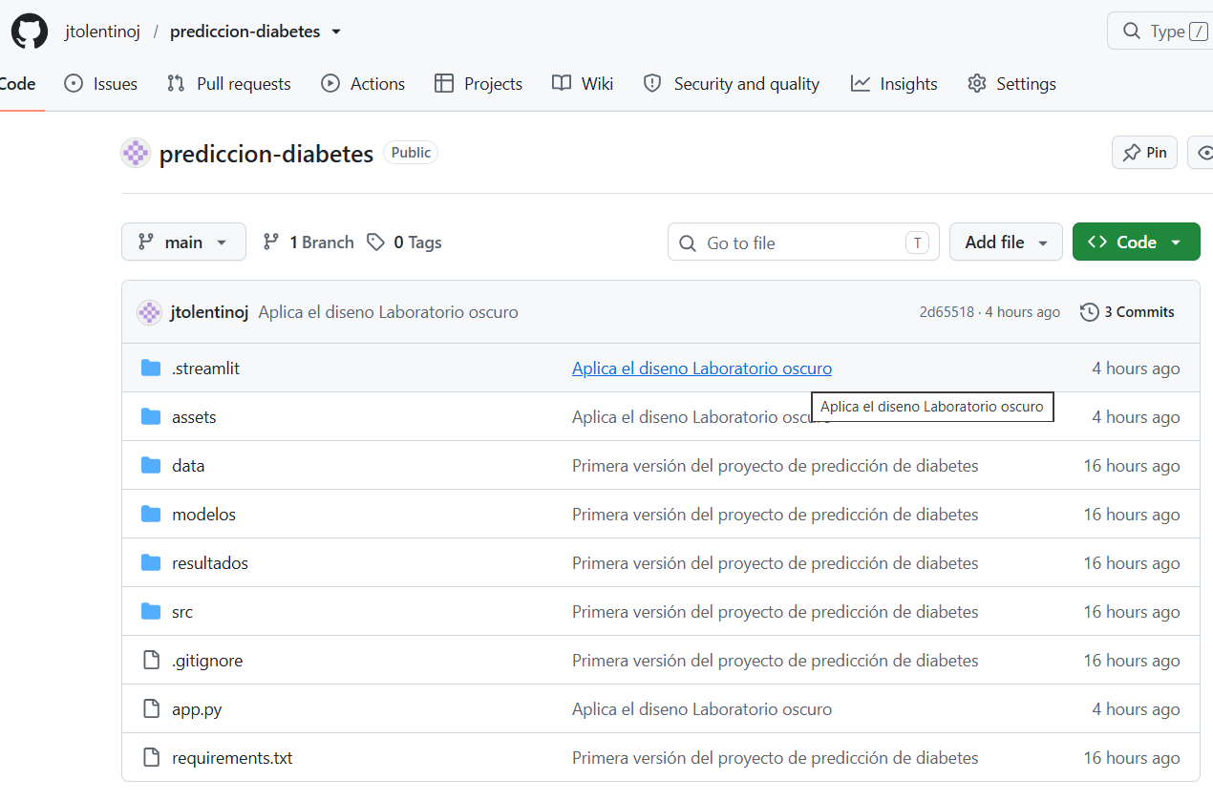
5.2 · Evidencia del despliegue en GitHub
ENLACE DEL REPOSITORIO GITHUB — URLhttps://github.com/jtolentinoj/prediccion-diabetes

Slide 10
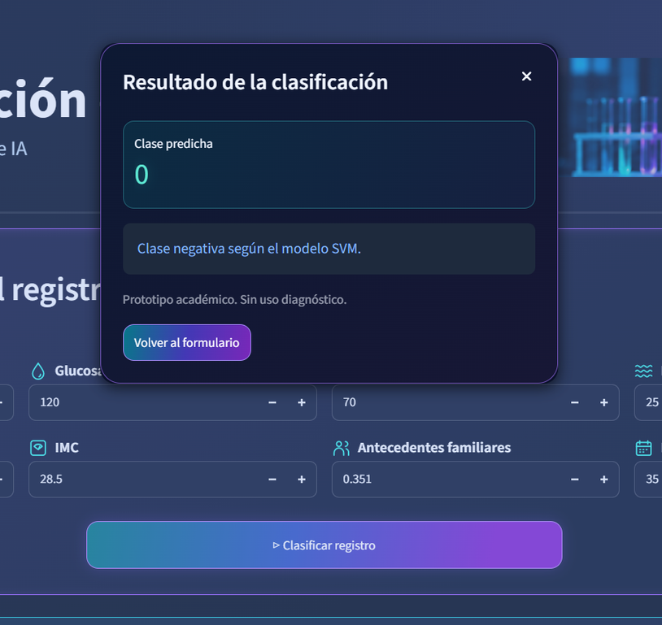
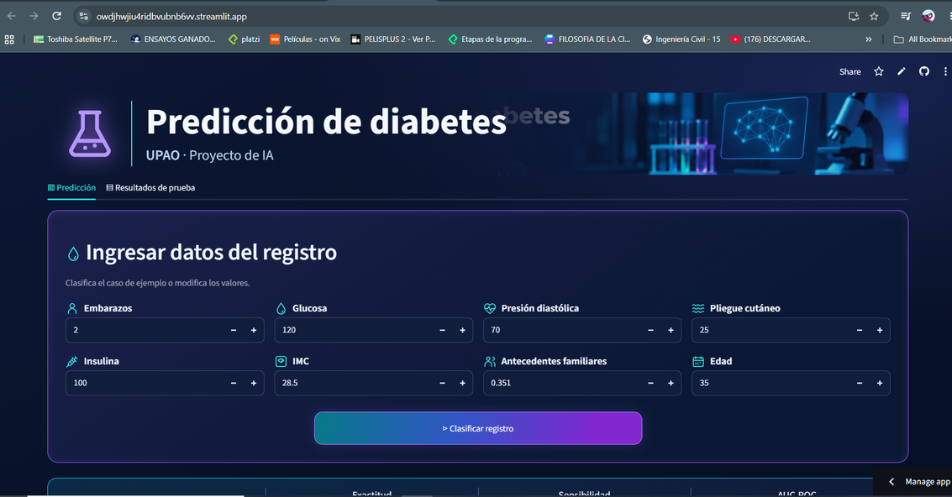
5.3 · Evidencia de la app desplegada
ENLACE DE LA APP DESPLEGADA — https://owdjhwjiu4ridbvubnb6vv.streamlit.app/

Slide 11
6 · Seguimiento y perfeccionamiento continuo
01
02
03
04
Seguimiento
Evaluación con nueva información
Mejora y reentrenamiento
Cierre del ciclo
Registrar disponibilidad, fallos, versión y entradas inválidas.
Versionar métricas y modelo, publicar tras verificar y conservar la versión anterior.
Medir Recall y F1 con etiquetas verificadas.
Revisar falsos negativos, incorporar datos representativos y repetir validación.
Observar → evaluar → mejorar → verificar → versionar

Slide 12
Conclusiones y referencias
01
02
03
SVM por sensibilidad
Acceso por navegador
Siguiente paso
Detectó 62 de 81 positivos en prueba.
El prototipo queda disponible mediante una interfaz desplegable.
La validación externa permanece pendiente.
Referencias
Informe Metodología para Aplicaciones en Inteligencia Artificial · Pima Indians Diabetes · scikit-learn · Streamlit · NIST AI RMF

